Slide 1

RADIO CONCIERTO GUAYAQUIL S.A. CONCERTQUIL
Informe de Rendición de Cuentas a la Ciudadanía
correspondiente al año fiscal 2025
1. Antecedentes
La Compañía RADIO CONCIERTO GUAYAQUIL S.A CONCERTQUIL es concesionaria de la frecuencia modulada 93.7 a través de la cual se transmite la programación de Radio Disney Ecuador.

Slide 2

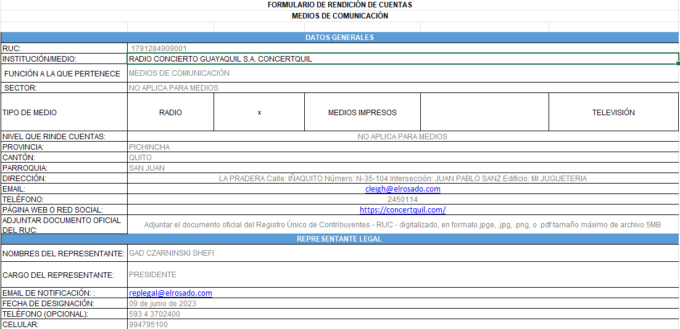
2. Datos generales
Nombre comercial es RADIO DISNEY.

Slide 3
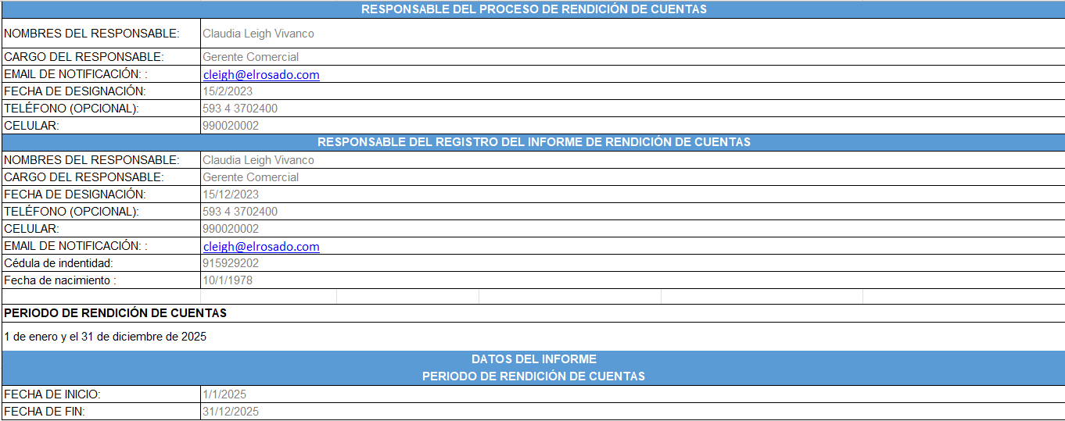
2. Datos generales
Nombre comercial es RADIO DISNEY.

Slide 4
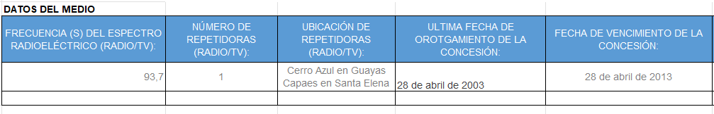
Cobertura:
Radio Disney presenta la siguiente cobertura:
RADIO CONCIERTO GUAYAQUIL S.A. CONCERTQUIL
Guayas: Guayaquil, Eloy Alfaro (Durán), Yaguachi Nuevo, Narcisa de Jesús, Samborondón, Milagro, Coronel Marcelino Maridueña (San Carlos), Naranjito, El Triunfo,
Santa Elena: Salinas, Libertad y Santa Elena

Slide 5
Datos del informe de Rendición de Cuentas
Período del cual rinde cuentas: 2025
Fecha en que se realiza la Rendición de Cuentas ante la ciudadanía:
En el mes de abril de 2026.
Espacio o mecanismo utilizado para el proceso de Rendición de Cuentas del medio de comunicación: Convocatoria a la ciudadanía, por medio de nuestra página web.

Slide 6
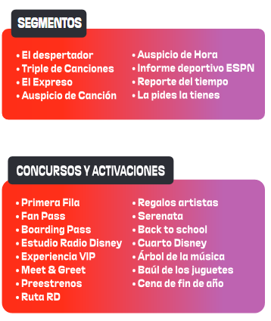

Slide 7
Objetivos del Medio de Comunicación
Radio Disney se distingue por ofrecer contenidos de entretenimiento dirigidos a toda la ciudadanía, con un enfoque familiar y el propósito constante de consolidarse como líder en los niveles de audiencia.
Nuestra prioridad son los oyentes; por ello, mantenemos un lenguaje adecuado, promovemos dinámicas de participación como concursos y fomentamos una interacción permanente con nuestra audiencia.
Para el año 2026, nos hemos propuesto los siguientes objetivos:
Mantenernos dentro de los primeros lugares del ranking de audiencia y fortalecer el posicionamiento histórico de la emisora en el share, a través de una programación cada vez más atractiva.
Incrementar la cercanía e interacción con los oyentes mediante el fortalecimiento de nuestras plataformas digitales.
Optimizar continuamente la selección musical y la calidad del contenido en cada uno de nuestros espacios.

Slide 8
Información Financiera:
Durante el ejercicio fiscal 2025 el estado financiero de Radio Concierto Guayaquil S.A. CONCERTQUIL presenta los siguientes valores:
TOTAL ACTIVOS . $332.909
TOTAL PASIVOS : $339.200
TOTAL PATRIMONIO: - $ 6.291
Como respaldo de la información antes indicada se adjunta al presente informe los
siguientes documentos:
Anexo:
Estado de Situación Financiera Al 31 de Diciembre de 2025

Slide 9
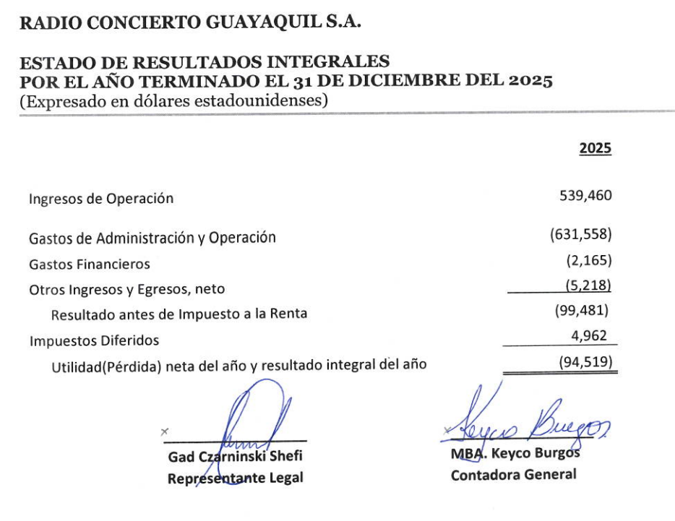
Anexos 1-2 Situación Financiera

Slide 10
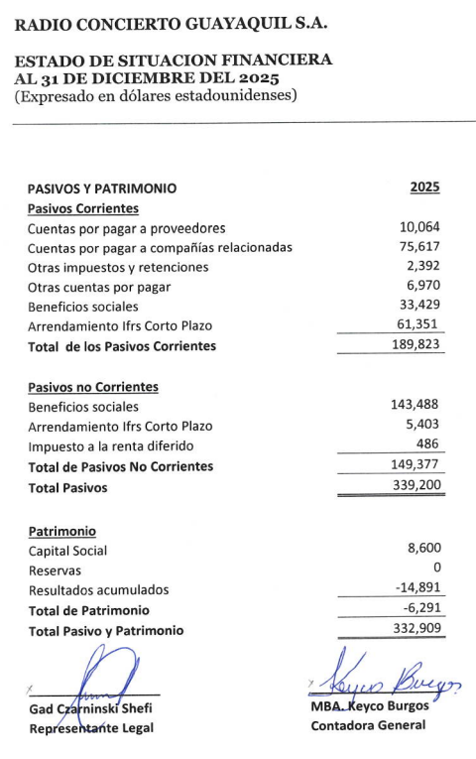
Anexos 1-2 Situación Financiera

Slide 11
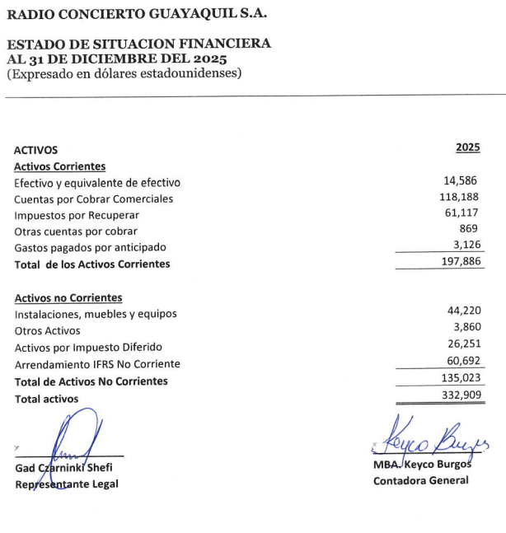
Anexos 1-2 Situación Financiera

Slide 12
Cumplimiento de obligaciones
Radio Disney en su calidad de entidad responsable y respetuosa de todas sus obligaciones,
y en referencia al Artículo 10 de la Ley Orgánica del Consejo de Participación Ciudadana y Control Social da fe de estar al día en todos los aspectos tributarios y laborales, dato que será corroborado con los respectivos certificados los cuales son:
Anexos:
Certificado de cumplimiento de Obligaciones de RADIO CONCIERTO GUAYAQUIL S.A CONCERTQUIL, emitido por el IESS Instituto de Seguridad Social.
Certificado de Cumplimiento Tributarios de RADIO CONCIERTO GUAYAQUIL S.A. CONCERTQUIL, emitido por el Servicio de Rentas Internas - SRI

Slide 13
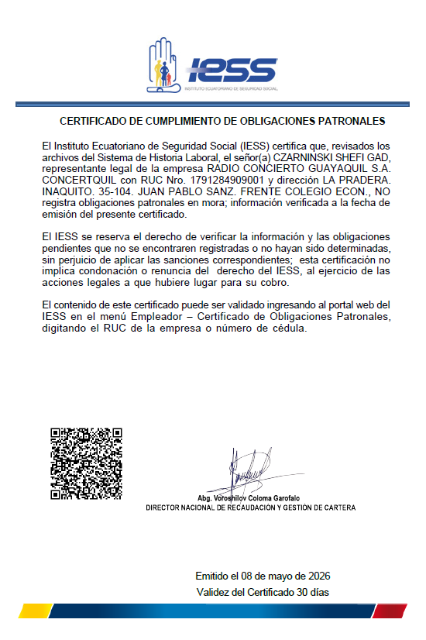
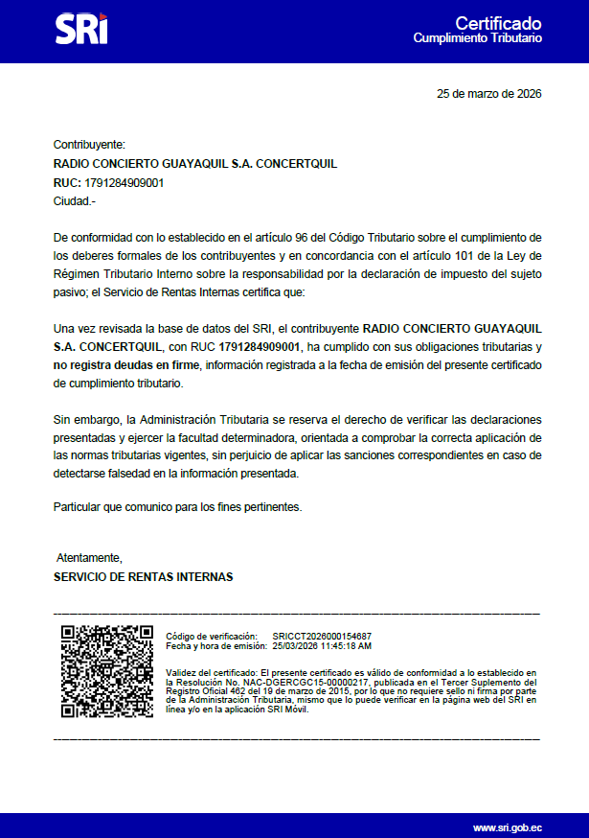
Anexos 3-4 Laborales y Tributarios

Slide 14
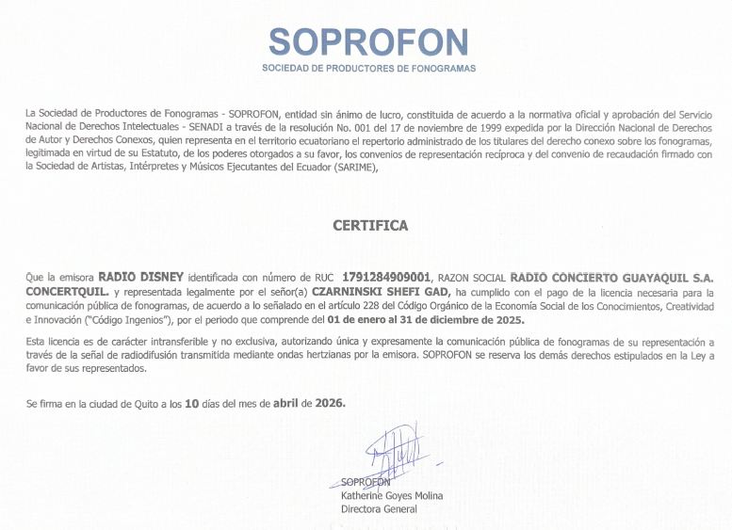
Derechos de Autor
En el 2025 se han cumplido siempre dentro del tiempo con Sayce y Soprofón, que son las instituciones autorizadas para cobrar los derechos de autor de artistas nacionales e internacionales según lo establecido por la ley.
Anexo 6: Certificado de cumplimiento de pagos Soprofón
Licencia: Nº23612

Slide 15
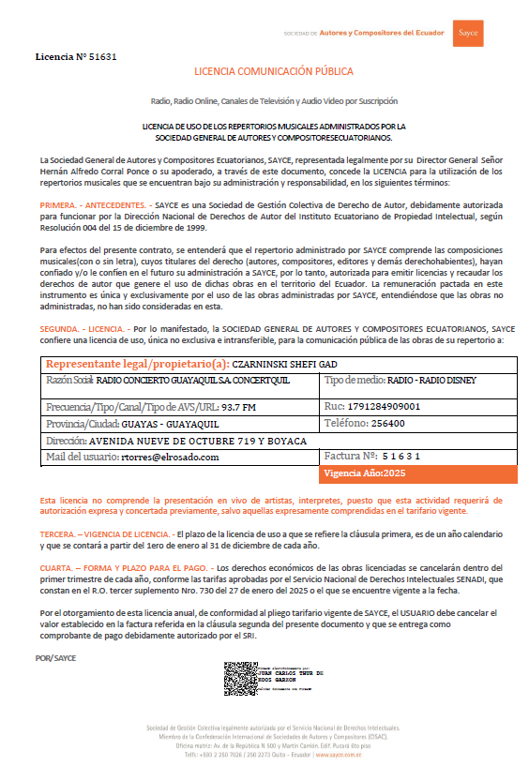
Anexo 6: Certificado de cumplimiento de pagos Sayce
Licencia: Nº23612

Slide 16
Proceso de Rendición de Cuentas
Fase 1: Organización interna institucional del proceso de rendición de cuentas
Se conformó un equipo de trabajo responsable del proceso de rendición de cuentas, integrado el área financiera, legal, comercial y producción de la radio, tuvimos reuniones periódicas.
El equipo fue liderado por Claudia Leigh, gerente comercial, quien tuvo a su cargo la recopilación de información y la estructuración del informe.
Accedí también a los cursos de Rendición de cuentas de sujetos obligatorios, para luego acceder al portal del Consejo de Participación Ciudadana y Control Social con el fin de registrar el usuario institucional y verificar los lineamientos y etapas correspondientes para el correcto proceso de rendición de cuentas del período 2025.

Slide 17
Proceso de Rendición de Cuentas
Fase 2: Elaboración del Informe de rendición de cuentas
Posteriormente, se descargaron los materiales de apoyo disponibles en el sistema, incluyendo el video instructivo y las guías metodológicas necesarias para el desarrollo del proceso.
En esta fase, se utilizó el formulario oficial como herramienta de referencia para la recolección de información relevante de la empresa, así como para establecer una estructura ordenada en la elaboración del informe.
Fase 3: Deliberación pública de rendición de cuentas
Se difundió con la ciudadanía a través de la página web la convocatoria al evento público de rendición de cuentas 2025, permitiendo la recopilación de observaciones y aportes de los asistentes. Estas contribuciones fueron consideradas en la elaboración del informe final.

Slide 18
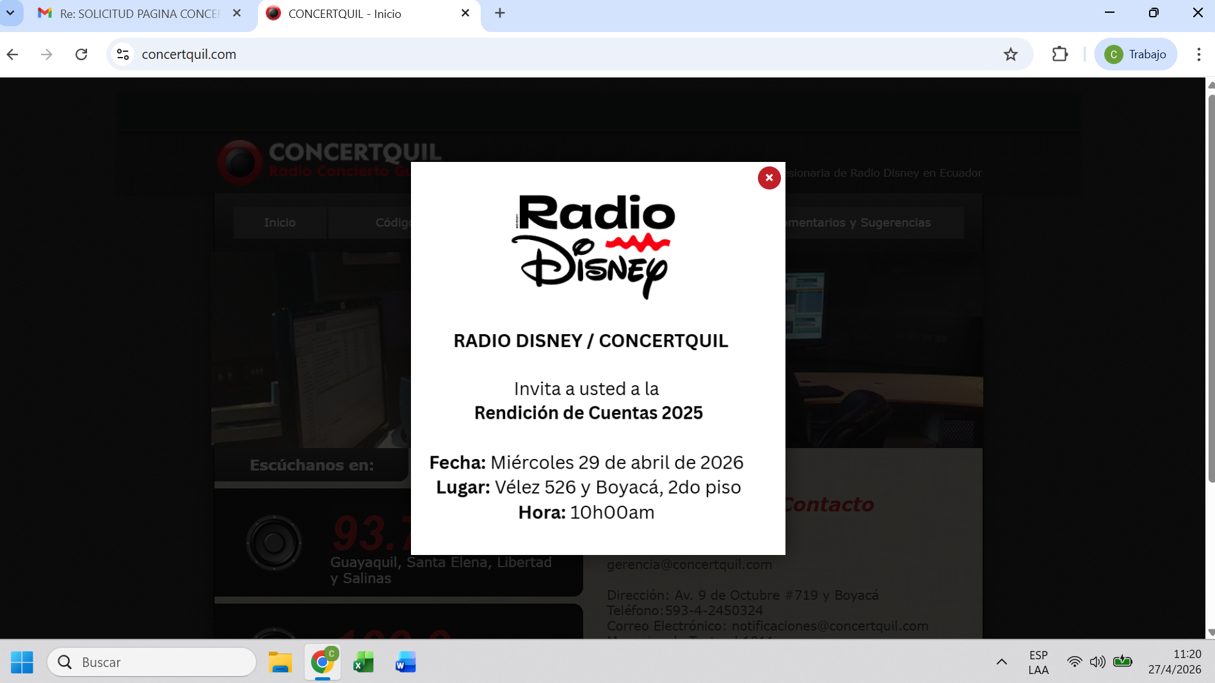
Anexo: Pop up en la página de Concertquil
Licencia: Nº23612

Slide 19
Evento de Rendición de Cuentas
El evento de rendición de cuentas se llevó a cabo el 29 de abril de 2026, con la participación de 25 asistentes. Durante la jornada, se presentó el informe correspondiente al período 2025.
En el espacio de interacción, los asistentes formularon tres consultas, las cuales se detallan a continuación junto con sus respectivas respuestas:
¿Cuánto tiempo tiene Radio Disney en Ecuador?
Radio Disney cuenta con 20 años de presencia en el país, en junio se cumple un año más.
2. ¿Sabemos que Radio Disney está en Guayas y Santa Elena, que necesita para tener cobertura nacional?
Para tener cobertura nacional, Radio Disney debe participar en los procesos de asignación de frecuencias del ente regulador y cumplir con la normativa vigente. Además, se requiere inversión en infraestructura técnica y una planificación progresiva que permita asegurar la viabilidad del servicio en todo el país.
3. ¿Qué alternativas existen para acceder a la programación desde otras provincias?
La señal puede sintonizarse a través de su plataforma de streaming y mediante su aplicación móvil, disponible para descarga en teléfonos celulares y otros dispositivos móviles.

Slide 20
Proceso de Rendición de Cuentas
Fase 4: Entrega del Informe de Rendición de Cuentas al CPCCS
Finalmente en esta etapa se cargará el informe final de rendición de cuentas, junto con el formulario correspondiente debidamente llenado y los enlaces de los medios de verificación que respalden la información presentada.
También incluiremos los aportes de la ciudadanía recogidos durante la deliberación pública, así como los compromisos asumidos por la institución como resultado de este proceso.

